Slide 1
Портфолио
Куренковой
Елены Александровны
учителя начальных классов
МОУ «СОШ № 48»

Slide 2
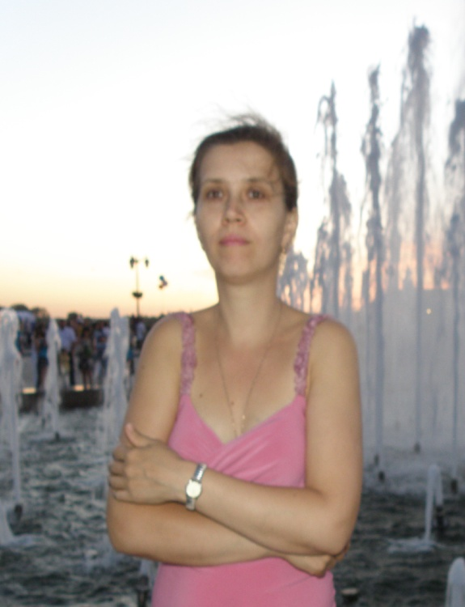
Куренкова Елена Александровна
15.08.1973
Образование: высшее
Астраханский государственный педагогический университет
Специальность:
учитель начальных классов
Квалификационная категория: первая
Стаж работы: 17 лет

Slide 3
Повышение квалификации
год | Кол-во часов | тема | Место обучения
2012 | 18часа. | Автоматизированное место учителя начальных классов. | Г. Астрахань
2011г. | 36часа | Информационно-профессиональная компетентность учителя | Г. Астрахань

Slide 4
Повышение квалификации
2011г. | 36часа | Реализация ФГОС в начальной школе | Г. Астрахань
2011г. | 36часа | Инвариантный модуль. | Г. Астрахань
2011г. | 36часа | Системы оценивания в начальной школе | Г. Астрахань

Slide 5
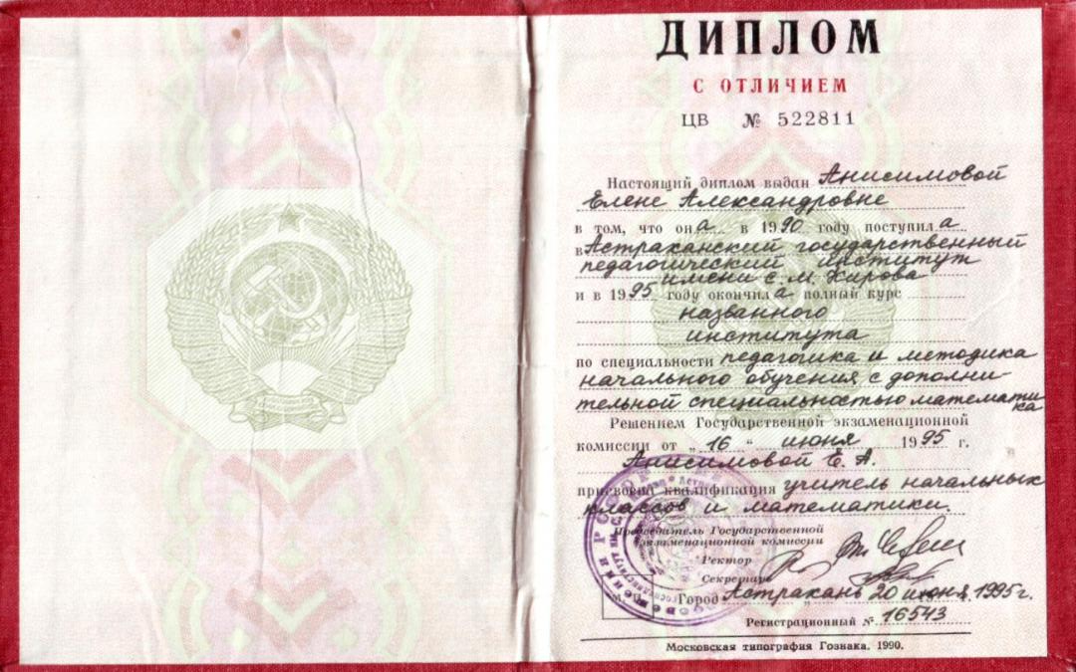

Slide 6
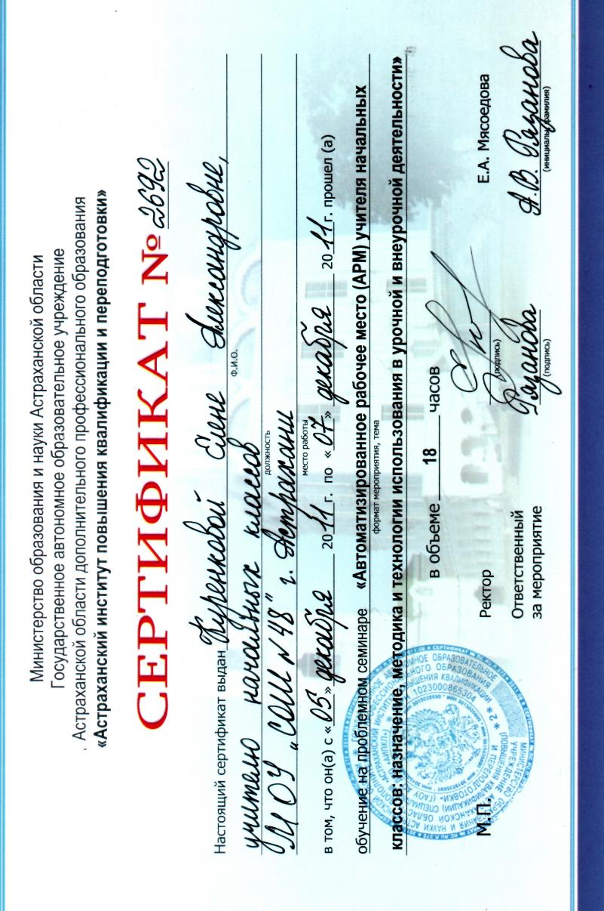

Slide 7
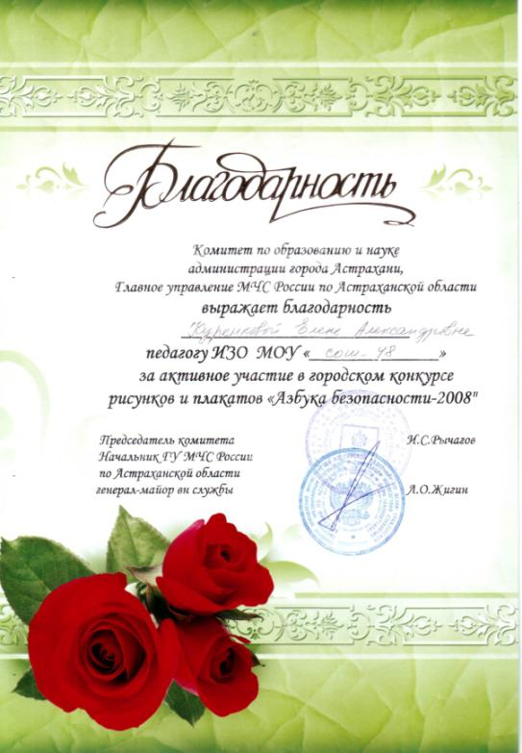
Грамоты,
Благодарственные письма

Slide 8
За
2011г.
Городской конкурс-выставка творческих работ семей педагогов о домашних питомцах

Slide 12
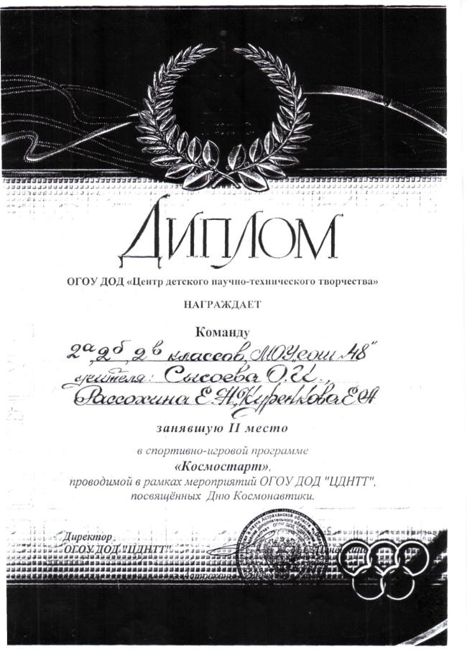

Slide 13
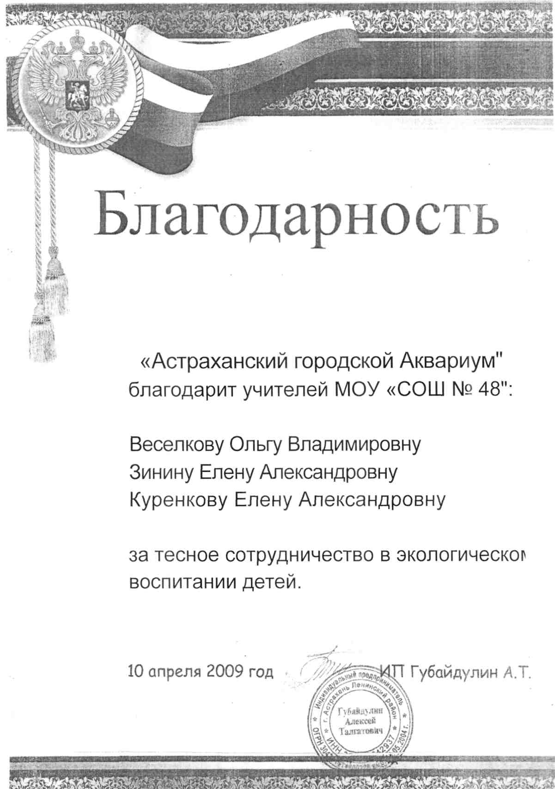

Slide 14
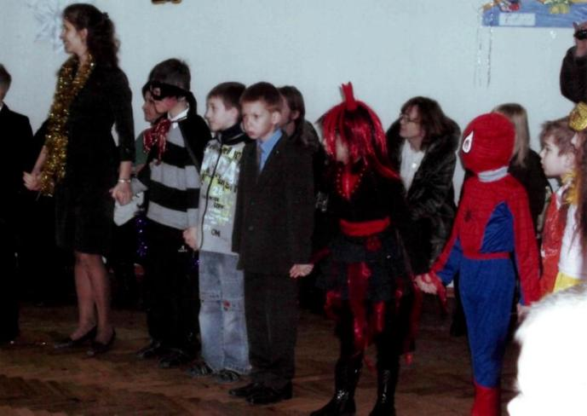
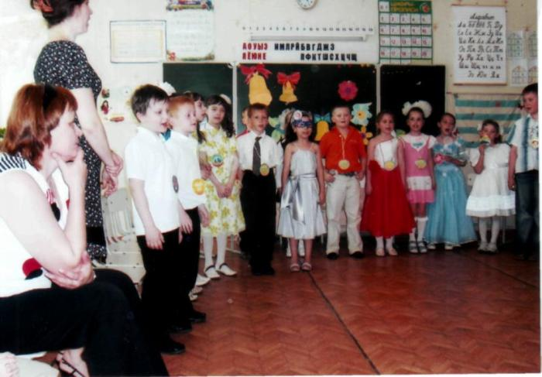
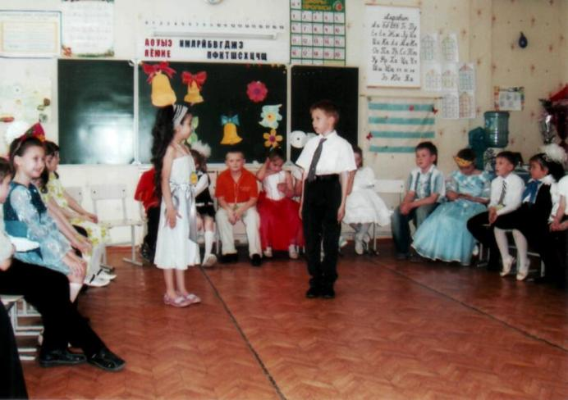
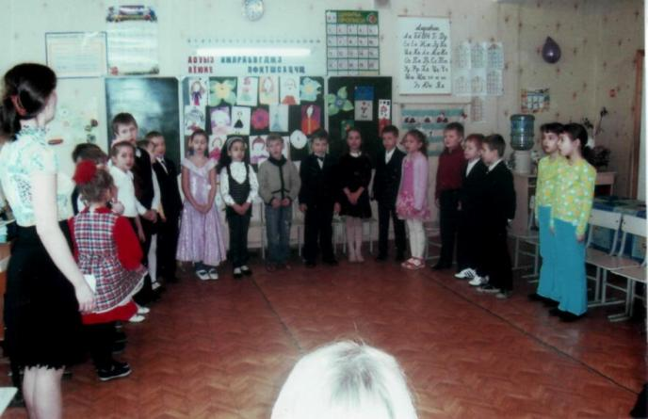

Slide 15
Публичные выступления
год | тема выступления | Место проведения | Количество слушателей
2011г. ноябрь | Реализация ФГОС в начальной школе | МО учителей начальных классов № 3
2012г. январь | Программа «Школа 21 века» | МОУ «СОШ№48»
2012г. январь | Доклад «Работа по программе «Школа 21 века» | Педагогический совет | Педагогический коллектив
2012г. февраль | Создание презентаций в мимио блокноте | МО учителей начальных классов № 4

